Slide 1
Открытое заседание этического комитета ПСАП
Юридические и этические аспекты деятельности аналитического психолога,
аналитического психотерапевта (немедицинского),
юнгианского аналитика
11 декабря 2021 г.

Slide 2
Деятельность аналитического психолога регулируется:
Нормативно-правовые акты Российской Федерации
Регулирование профессиональной деятельности психолога
- Конституция РФ
- ФЗ №323 от 21.11.2011г. «Об основах охраны здоровья граждан»
- Законопроект №553338-6 (в архиве) «О психологической помощи населению в Российской Федерации»
- Закон г. Москвы №43 от 7.10.2009г. (в ред. От 30.04.2014 №20) «О психологической помощи населению в городе Москве»
- ФЗ №152 от 27.07.2006 «О персональных данных»
- Конституция РФ
- Гражданский кодекс РФ
- Налоговый кодекс РФ
- ФЗ №2300-1 от 7.02.1992г. (в ред. От 11.06.2021г. №170) «О защите прав потребителей»
Регулирование предпринимательской деятельности психолога
Этический кодекс психолога
Международный этический стандарт
- Этический кодекс IAAP
- Этический кодекс IPA
- Этический кодекс EAP
- Этический кодекс ISST
- и т.д
- Этический кодекс СПиП
- Этический кодекс РОАП; ААПР; МПО; ОСКиП
- Этический кодекс ПСАП; ОПП
- и т.д.
Российский этический стандарт

Slide 3
Этика и этические принципы
Этика отражает общие ценности аналитического сообщества. Профессиональные сообщества сохраняют нормы нравственного поведения, решая, что является приемлемым, а что нет.
Этический принцип сообщества: Члены ПСАП стремятся установить и сохранять самые высокие стандарты в своей работе и, прежде всего, считаться с интересами клиентов.
Этический кодекс: отражает гуманистические ценности, аналитические принципы и профессиональные обязательства перед клиентами, коллегами и общественностью.

Slide 4

Общие принципы психологического консультирования и терапии
Доброжелательное и безоценочное отношение к клиенту
Ориентация на нормы и ценности клиента
Запрет давать советы
Конфиденциальность
Разграничение личных и профессиональных отношений
Включенность клиента в процесс консультирования, терапии
А также: уважение, компетентность, ответственность, честность, эмпатичность и пр.

Slide 5
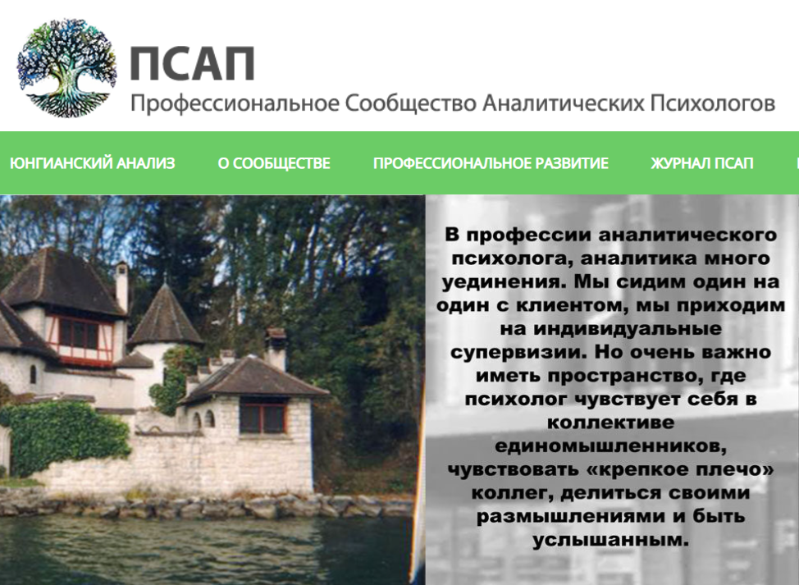
Основные принципы этического регулирования в ЭК ПСАП
Разделы:
Ответственность за себя
Ответственность перед клиентом
Ответственность перед коллегами
Взаимная ответственность

Slide 6
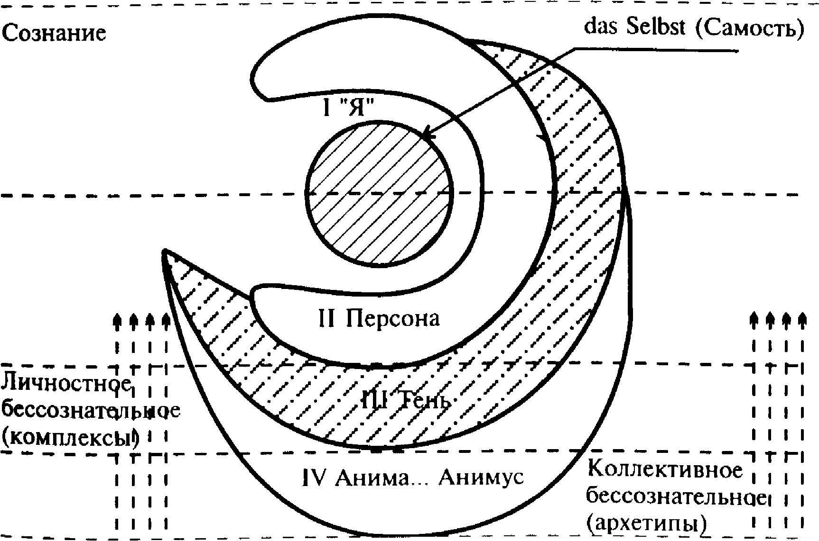
Этическая осознанность
Этические вопросы «расположены» по оси Персона – Самость (Г. Абрамович):
То, как мы проявляем себя перед другими (Персона)
Архетипические ценности, которые нам особенно дороги (Самость)
и Тень - между ними

Slide 7
Про границы
Граница (с точки зрения этики) может быть определена как «предел» допустимого профессионального поведения, нарушение которого влечет за собой выход аналитика из терапевтической позиции
Переход границ
Нарушение границ
Отклонение от классического терапевтического метода, которое не причиняет пациенту вред, не направлено на эксплуатацию пациента и может послужить поддержкой терапии
Вредно или потенциально вредно как для пациента, так и для терапии
«внутрипсихическое значение перехода границ может быть единственным ключом к пониманию того, было ли нарушение» (наступление этического события)

Slide 8
Разыгрывание и проективная идентификация
В обход рефлексии аналитика и анализанда
Можно рассматривать как сопротивление
Выполняет функцию коммуникации для тех содержаний психики, осознанное знание которого пока невозможно
Переход границ не перерастет в их нарушение, если:
это единичные аналитические события
аналитик осознает свою вовлеченность в разыгрывание
аналитик и клиент будут способны обсуждать происходящее
аналитик сможет оценить потенциальный вред разыгрывания для клиента
Вывод: разыгрывание повсеместно и потенциально полезно

Slide 9
1 – переход границ как таковой
2 – «серая зона» перехода границ
3 – многокомпонентные переходы границ
4 – нарушения границ как таковые
5 – «серая зона» нарушений
6 – псевдонарушения границ

Slide 10
Переход границ как таковой – это доброкачественные, обсуждаемые, не прогрессирующие отклонения от установленных рамок, которые являются творческими и добросовестными попытками аналитика адаптировать метод к индивидуальности пациента. Пример: снижение платы, продление сессии в ситуации кризисного состояния пациента и т.п. Потенциальный риск есть.
«Серая зона переходов границ» - это бОльшие отклонения от стандартной или устоявшейся методики, здесь больше вторжения или соблазнения». Пример: предоставление сдвоенных сессий, предложение перехода на «Ты», санкционированные встречи со значимыми «другими» (без участия клиента) и т.п.
Многокомпоненые переходы границ – частые, длительные и очевидные переходы при отсутствии понятного намерения относительно улучшения терапии. Это ведет к застреванию в паттернах зависимых отношений, от которых не могут отказаться ни аналитик ни клиент. Этот вид переходов границ – частый спутник продолжительных (длящихся годами) терапевтических процессов

Slide 11
Нарушения границ как таковые – это злоупотребления, такие как нарушения конфиденциальности, финансовая эксплуатация, двойные отношения и т.п. Пример несексуальных нарушений границ: приглашение на группы, лекции, выдача визиток для распространения и т.п.
«Серая зона нарушения границ» - инициированные терапевтом действия, выходящие за рами метода, которые нарушают восприятие пациентом своих границ. Пример: обсуждение с другими аналитиками, приведение примеров в лекциях и т.п., прием подарков институту или сообществу, несексуальные прикосновения
Псевдонарушения границ – такие интервенции, которые могут восприниматься клиентом как нарушения границ, но в действительности однозначно принадлежат сфере этической практики. Пример: обязанность предупреждать правоохранительные органы о возможном ущербе третьем лицам со стороны клиента (правило Тарасова)

Slide 12
«Скользкая дорожка»
«Этические нарушения не являются импульсивными поступками, это часть постепенного процесса скатывания по скользкой поверхности этики»
(Генри Абрамович)
Динамика «скользкой дорожки»: сеттинг нарушен и не подлежит восстановлению, аналитический процесс приобретает турбулентный характер, а аналитическая работа становится бесполезной и этически сомнительной

Slide 13
Процедура рассмотрения
жалоба
запрос
О предоставлении сведений или объяснении
Подается в письменной форме
Срок рассмотрения 30 календарных дней
Ответ в письменной форме
Обращение в связи с предполагаемым нарушением
Подается в письменной форме
направляется в ЭК и члену ПСАП, в отношении которого подана жалоба
Не может быть анонимной
Срок первичной оценки жалобы 30 календарных дней
Первичная оценка определяет, является ли жалоба предметом рассмотрения ЭК

Slide 14
Порядок рассмотрения
ЭК запрашивает:
  пояснения (в письменной форме) от члена ПСАП, в отношении которого подана жалоба
ЭК организует личную встречу с участники жалобы
Эк выносит :
  Заключение об установлении или отсутствии нарушения этических норм
ЭК направляет
  Пояснения заявителю в течении 30 календарных дней
  Заключение заявителю (в письменной форме) об отсутствии нарушения этических норм (в случае их отсутствия)
  Заключение и рекомендации (в письменной форме) члену ПСАП, в отношении которого подана жалоба
Вся информация, касающаяся жалобы, хранится в течение 5 лет в архиве ПСАП

